Slide 1
Вокруг света за 3 дня
Игра-путешествие
ИТОГИ

Slide 2

СТАРТ 24 марта 15:00
1. 176 метров над уровнем моря (Удмуртский ФИЦ УрОРАН, ВорГУ, Ижевск, Воронеж)
2. 6988 вечно деревянных (ПИЯФ, Институт иммунологии, МФТИ, СамГу,
Гатчина+Москва+Самара)
3. Аллотропия (ИХС+ИФМ УрО РАН, СПб+ЕКБ)
4. Аргонавты (ПИЯФ, Гатчина)
5. На одной волне (Институт кристаллографии, НИЦ КИ, Москва)
6. СилиCatы Шредингера (ИХС, СПб)

Slide 3
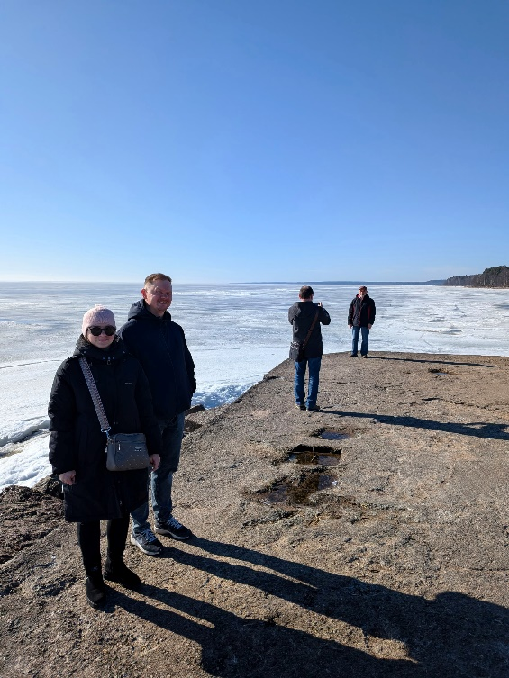
кто эти отважные путешественники? И почему так называются?
Высота — 176 метров над землёй,
‎Связь незримая легла чертой живой.
‎Ижевск далёкий, площадь в сердце города,
‎И Ореховая гора — вершины свобода.
‎
‎В Санкт‑Петербурге, где Нева течёт строго,
‎Гора Ореховая смотрит вдаль светло, высоко.
‎176 метров — пик, что город венчает,
‎Взгляд бросает вдаль, о вечности мечтает.
‎
‎А в Ижевске площадь дышит днём и ночью,
‎В ритме улиц, в шёпоте ветвей листочков.
‎Не рядом они, но в цифре той единой,
‎В высоте одной — союз неугасимый.
‎
‎Метры над морем — не просто отсчёт,
‎Это мост, что связь меж душами несёт.
‎Город к городу, взгляд к взгляду, мечта к мечте —
‎176 метров в небесной высоте.
‎
‎Пусть далеко они, пусть разный пейзаж,
‎Но в этой цифре — общий наш экипаж.
‎Высота одна — как символ, как привет,
‎Ижевск и Питер: в единстве секрет.
‎
176 метров над уровнем моря
На граните науки

Slide 4
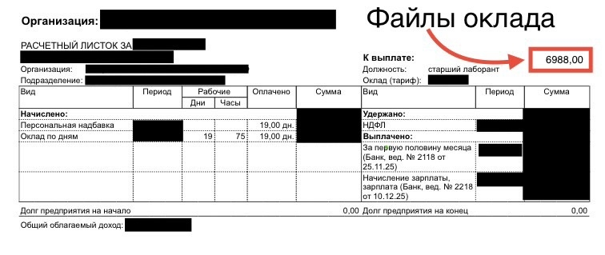
кто эти отважные путешественники? И почему так называются?
6988 вечно деревянных

Slide 5
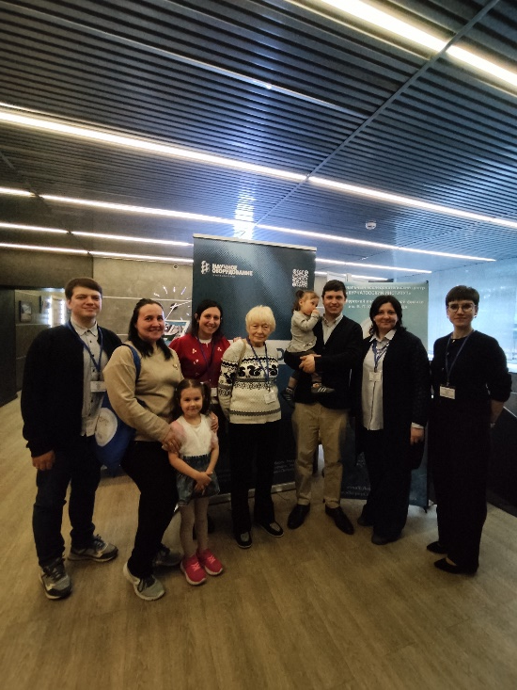
кто эти отважные путешественники? И почему так называются?
СилиCATы Шредингера
Потому что мы являемся сотрудниками Института химии силикатов, то есть занимаемся изучением различных соединений кремния. Отсюда и вытекает первое слово из названия команды, в котором три средние буквы заменены на латиницу, таким образом получается игра слов Cat (кот) + силикаты + Шрёдингер. А также наблюдается некая абсурдность участия химиков в Конференции по физике. Вот и в нашем случае не ясно доживут ли химики до конца школы по Физике конденсированного состояния или сойдут с ума от трехэтажных интегральных физических формул и нейтронного рассеяния?
Кот Шрёдингера,

Slide 6
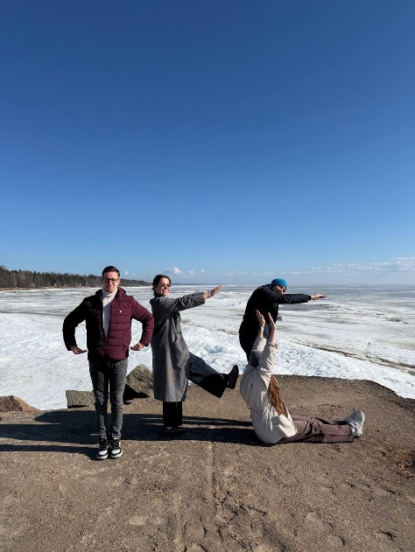
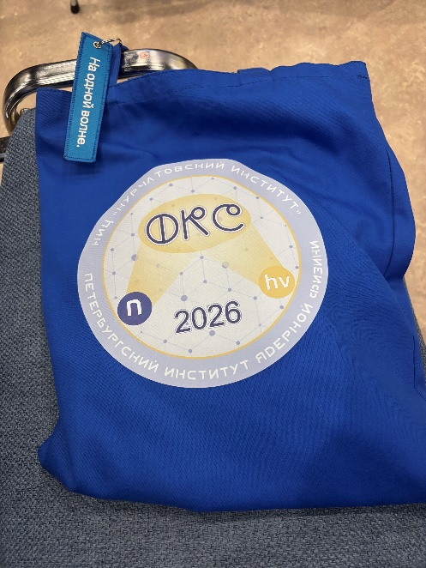
кто эти отважные путешественники? И почему так называются?
"На одной волне",
потому что мы в одном потоке с ФКС. Поток, к сожалению, не ламинарный, а турбулентный, так что это скорее волна.

Slide 7
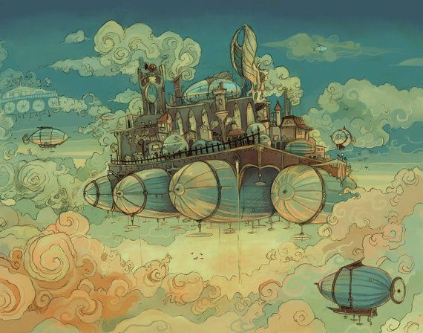
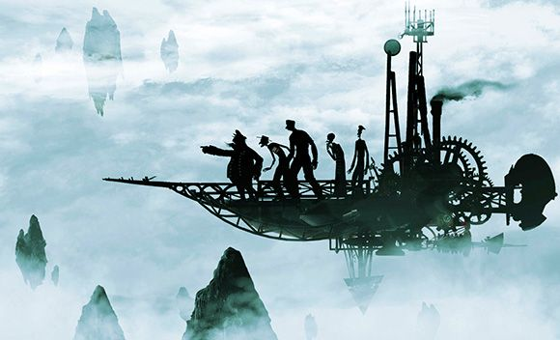
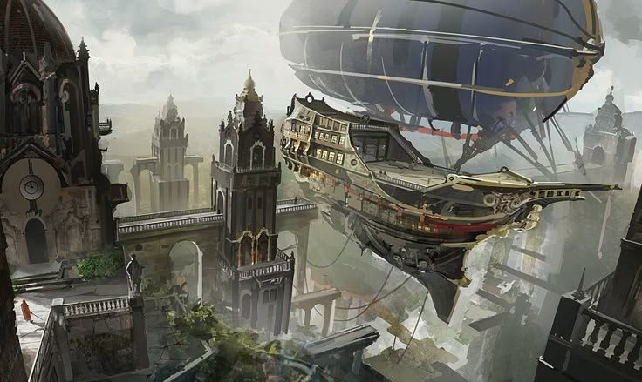
Что ждало их в пути?
Лекции: Осмотр достопримечательностей с рассказом экскурсоводов
Дневные сессии: Задать вопросы гидам
Постерные сессии: поиск сокровищ, сафари, географические открытия
Творческие задания: песни, фото, картография

Slide 8
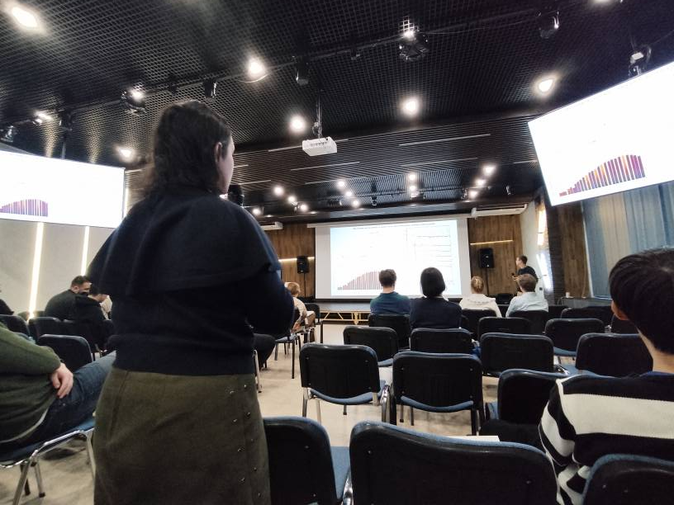
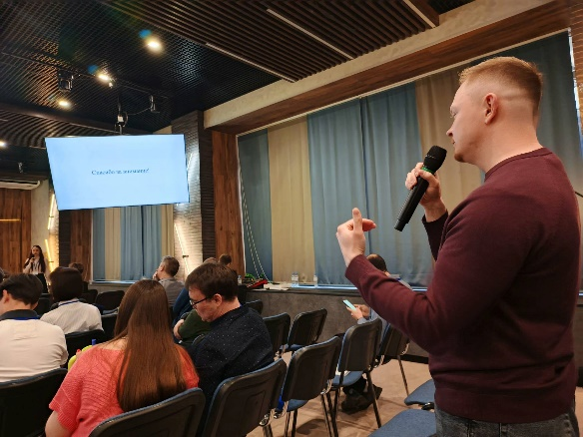
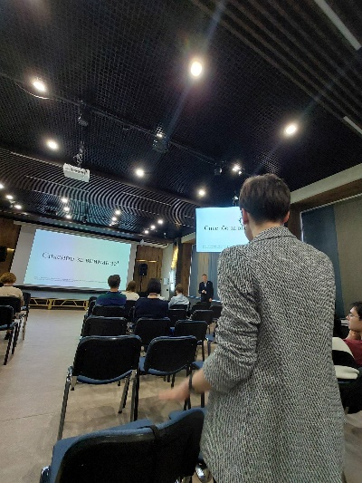
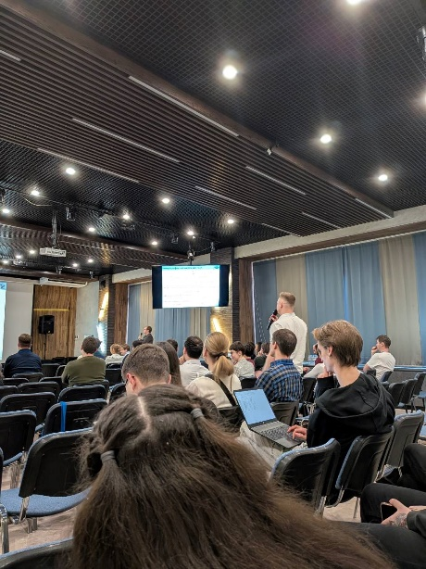
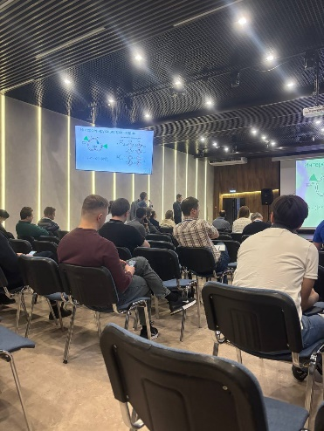
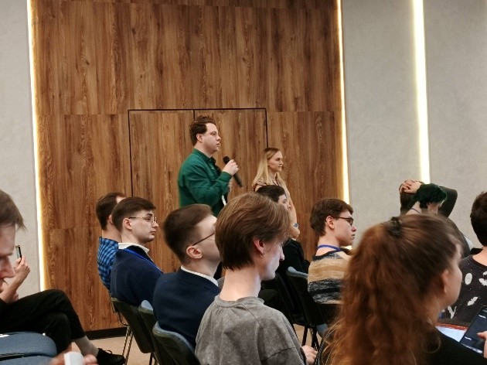
Задание: Вопросы гидам в течение всех дней Школы на молодежных секциях надо было задавать вопросы докладчикам с фотофиксацией процесса

Slide 9
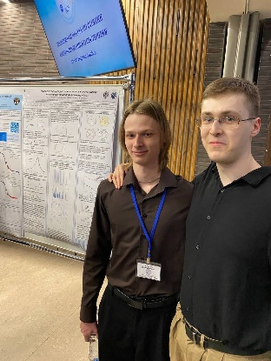
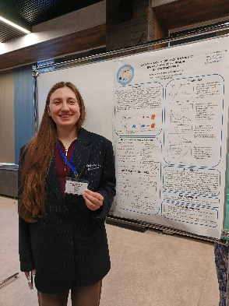
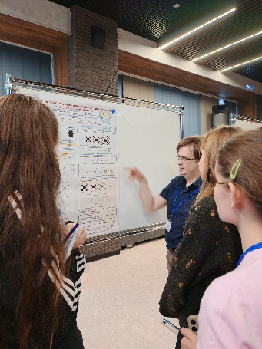
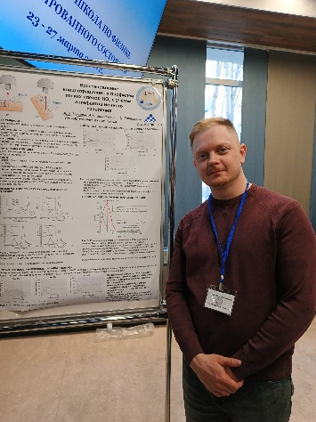
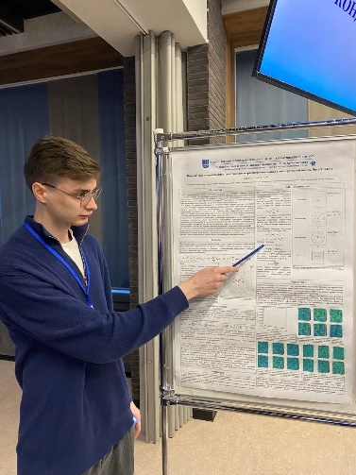
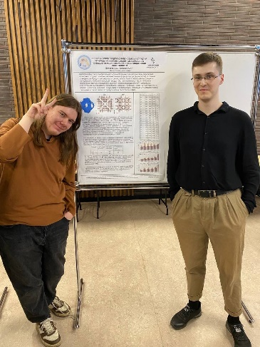
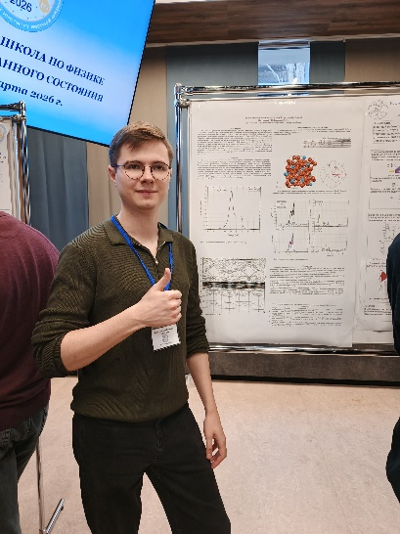
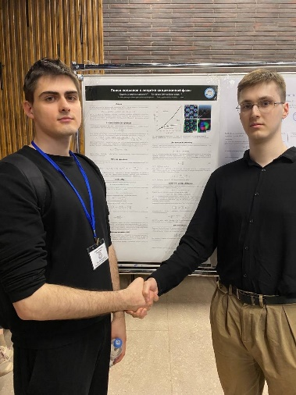
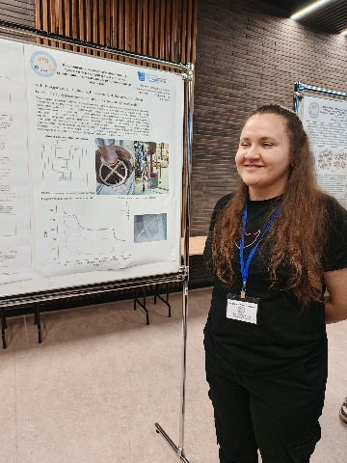
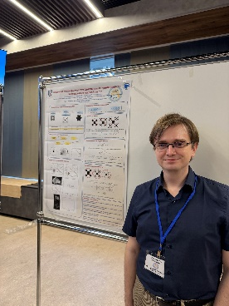
По городам и весям
Найти как можно
больше постеров участников
из разных городов и организаций

Slide 10
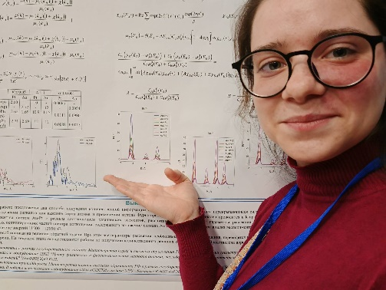
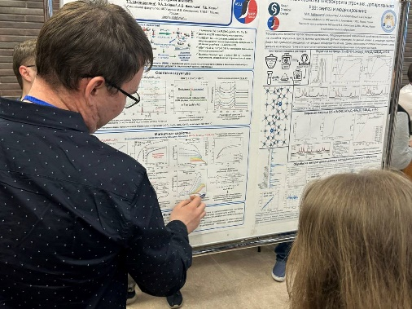
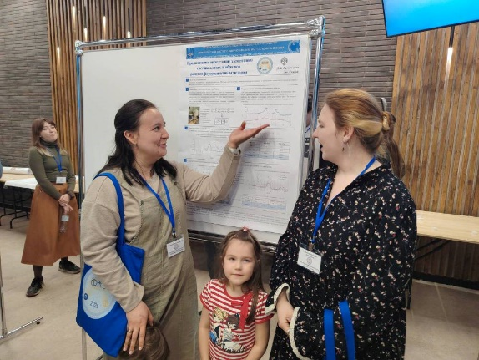
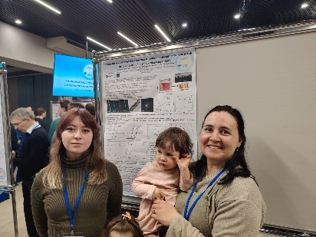
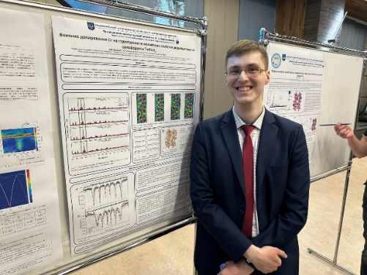
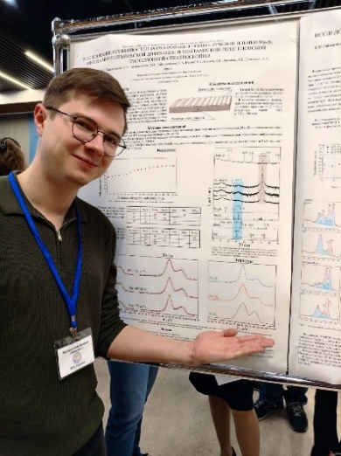
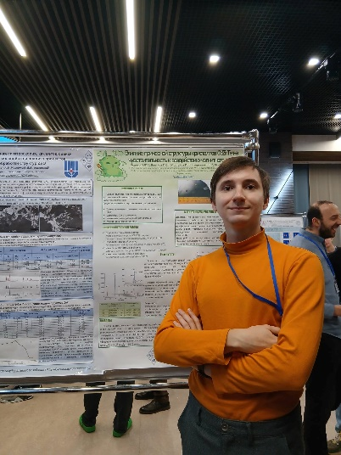
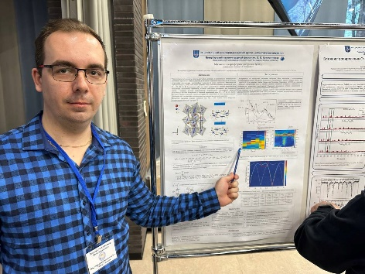
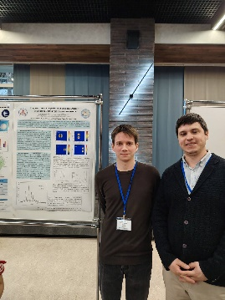
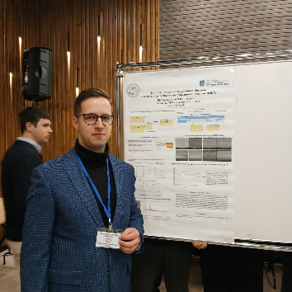
Сафари - понаблюдай за зеброй. Найдите на постерах любую полосатую структуру (дифракционную картину, спектр и т.п.). Сфотографируйте постер вместе с автором - найди змею. Найдите постеры, где на графиках есть зеленая кривая (кривые). Сделайте фото постера с автором. -найди лигра (кстати, кто это?) . Найдите постеры с упоминанием гибридных структур и материалов.

Slide 11
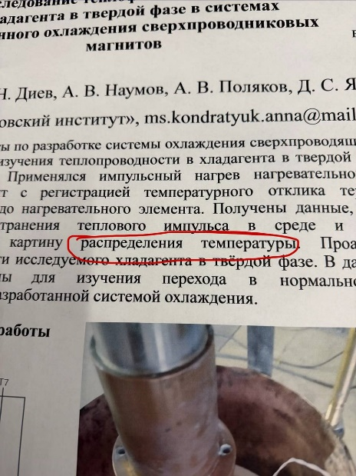
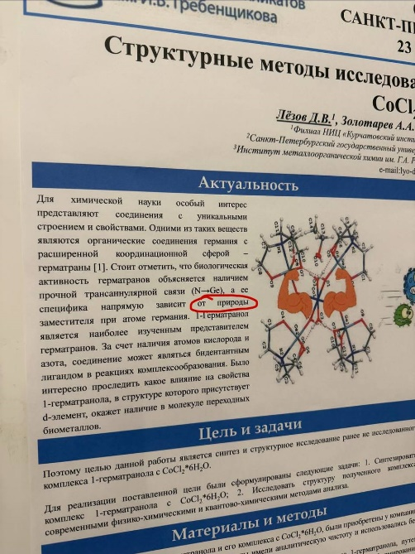
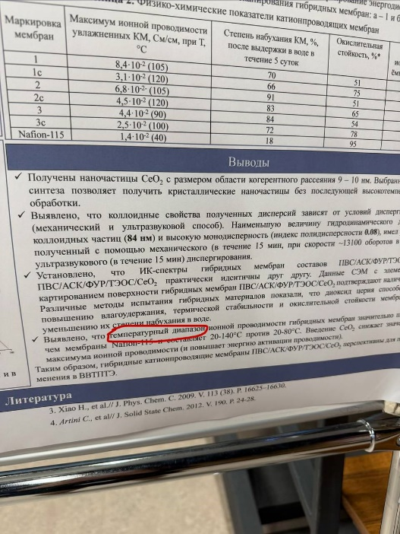
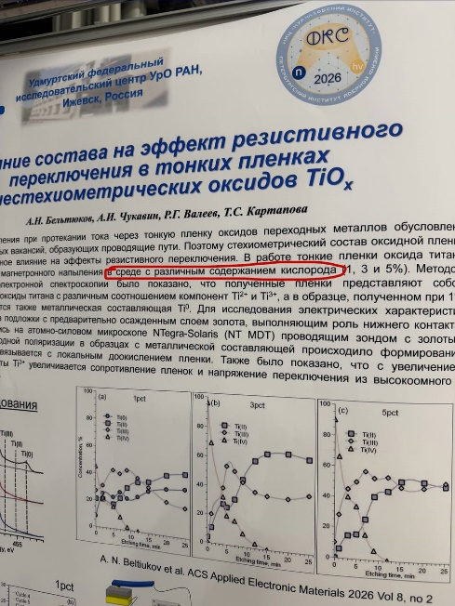
Прогноз погоды Найти на постерах упоминания явлений или понятий, которые могут так же употребляться при описании погоды

Slide 12
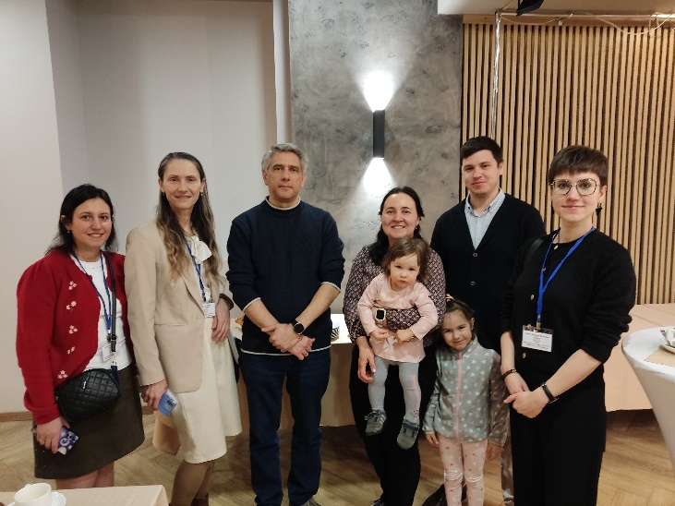
Разговор с аборигеном не стесняться и задавать вопросы или спрашивать совета у лекторов в неформальной обстановке (перерывы, кофе-брейки, прогулки). Возможно вопросы ваши будут касаться не только науки, но и традиций, и истории Школы ФКС, пути в науку.
Разговор с Максимом Максимовичем Сычевым о красках на картинах Куинджи привел к заключению об обязательном посещении выставки, которая проходит сейчас в Петербурге.
От организатора В. Матвеев - катал 1.5т электромагнит по коридору, поднялась пыль, сработала пожарка.

Slide 13
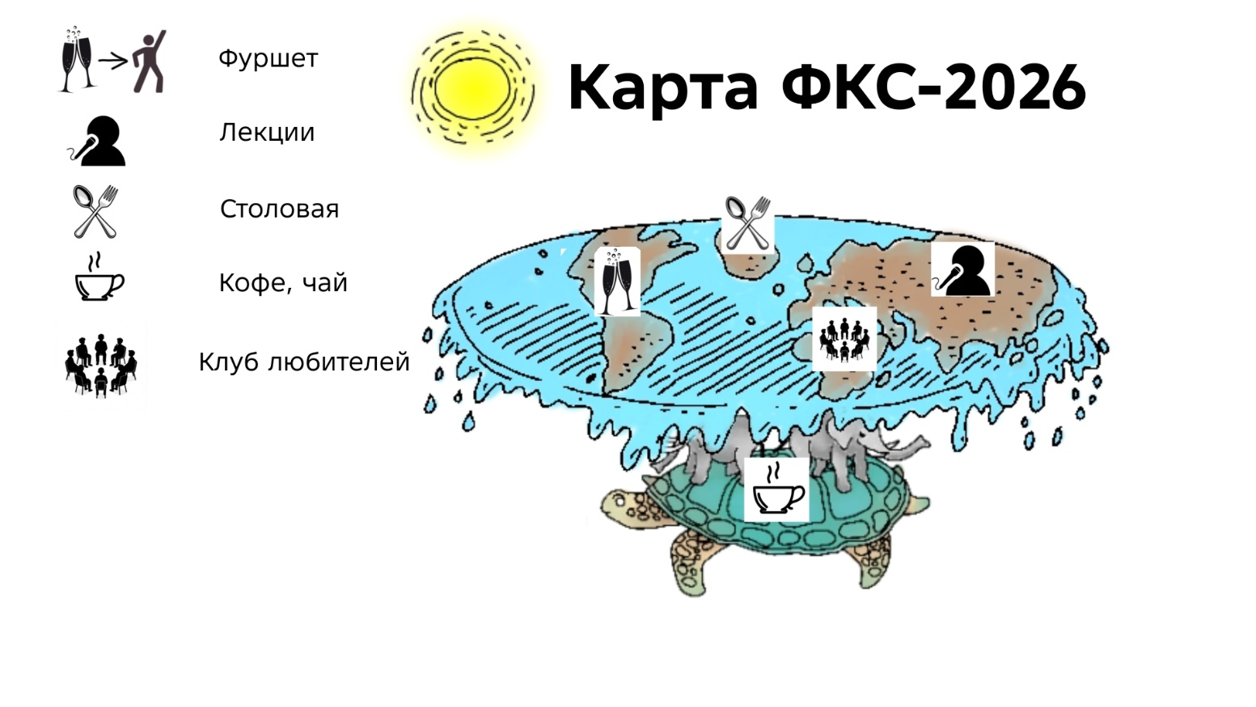
Картография Нарисовать карту Школы, которая бы указывала на самые интересные ее локации и события

Slide 14
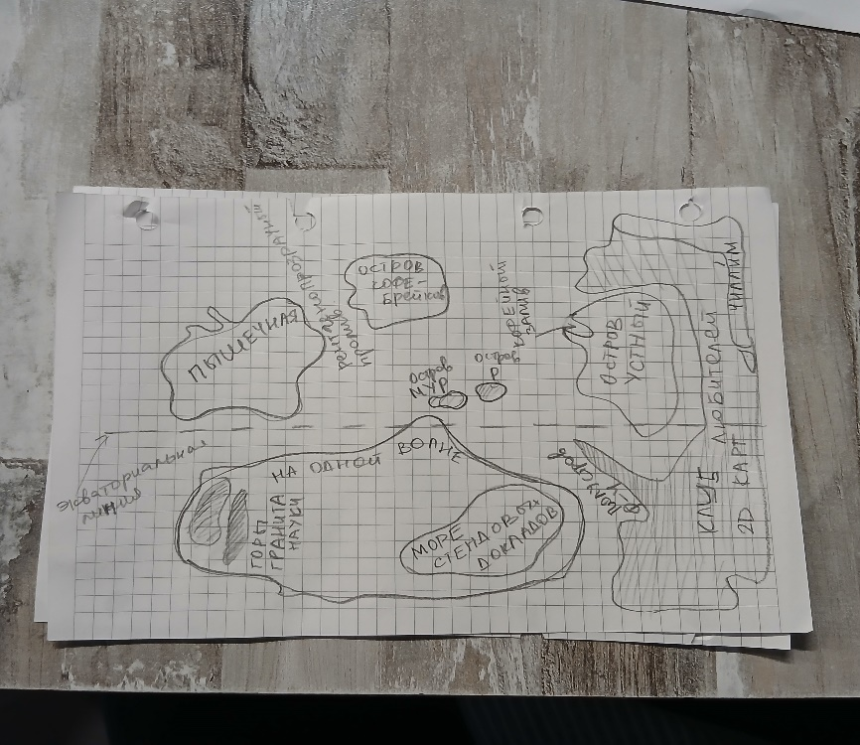
Картография
3 материка: На одной волне, Пышечная, Клуб любителей 2D карт; 4 острова: о. Кофе-Брейков, о. Мур, о. Р, о. Устный; 1 полуостров: п-в Ф-4 Горы: г. ЧиллИм, г. Гранита науки Пролив: Рентгенопрозрачный Залив: Кофейный Море: Стендовых докладов.
Океан на нашей карте - Адсорбатный океан🌊

Slide 15
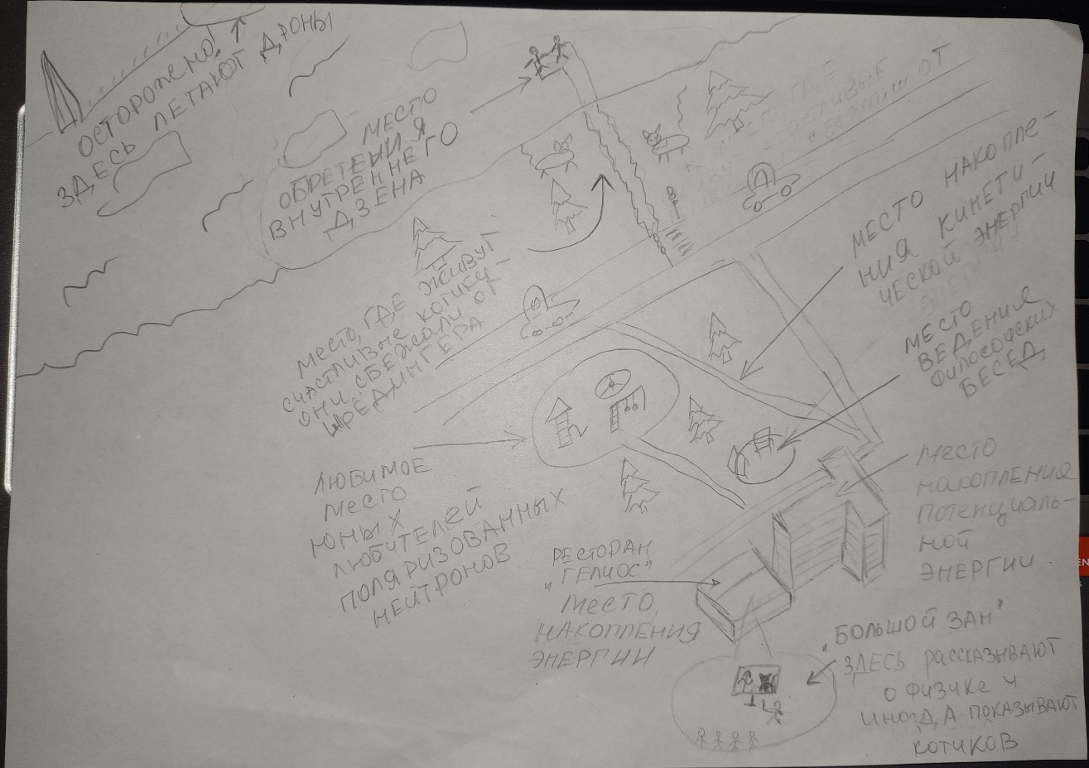
Картография

Slide 16
Походная песня Придумать пару куплетов на любой известный мотив, но так, чтобы текст обязательно включал слова «магнетизм», «рентген», «кристалл», «завтрак» (или «обед», «ужин»», «кофе-брейк»). На одной волне
Я позавтракал кристаллом К холодильнику магнит Я приклеил и с улыбкой Сделал бабушке рентген.
Припев: Кофе-брейк Кофе-брейк Кофе-брейк Еееееее
И однажды на обеде, Изучая магнетизм, Я случайно обнаружил Радиацию борща.
Аккорды:
E H
F#m C#m
Припев
H
H
H
H
Проигрыш
E H
F#m C#m

Slide 17
Походная песня СилиCatы Шредингера
О магнетизм, о излученье!
Кто испытал, тот не забудет никогда!
Мой взор ласкает и восхищает
Доклад коллег на ФКС всегда!
Здесь расскажут все про спектроскопию
Дебая формулу, частицы и кристалл.
Это достаточно надежный способ,
Михаил Васильевич (Авдеев) нам ясно показал!
И обязательность условий рассеяния
И вариации контраст даст результат.
Частица ляжет в центре иль не в центре
Как будем компенсировать он тоже рассказал.
О магнетизм, о излученье!
Кто испытал, тот не забудет никогда!
Мой взор ласкает и восхищает
Доклад коллег на ФКС всегда
На мотив песни «Море в Гаграх» Гарика Сукачева
Стук колес и поезд мчится
Покидая город Ваш родной,
Небо ночь звездами искрится, нас встречает Гелиос и Зеленогроск.
Свежий воздух, крик совы и запах сосен,
Отвлекает от мыслей о БПЛА.
После завтра и до обеда
Вкушаю физики и химии блага.
!

Slide 18
Походная песня 176 метров над уровнем моря
По мотивам песни из м/ф Крошка Енот "Улыбка"
‎
‎От рентгена станет всем светлей.
‎От него люминесценция зажжётся.
‎Разгонись электрончик побыстрей,
‎Траектория твоя пусть повернется.
‎
‎И тогда наверняка мы найдем до завтрака
‎Фазы все, запечатленные на снимке.
‎И структуру мы потом у кристалла всю найдем,
‎А нейтроны пригодятся в магнетизме.

Slide 19
Походная песня 6988 вечно деревянных
ортоферритное болото
В низине, где туман ложится плотный,
Где шаг теряет твёрдую опору,
Лежит массив — ортоферитное болото,
Как скрытый слой в земном узоре.
Там магнитизм колышет мхи лениво,
Как будто поле шепчет сквозь века,
И каждый импульс, тихо и правдиво,
Меняет ход незримого тока.
Под сапогом — не просто вязь трясины,
А кристалл решёток глубины,
Где структура держится причиной
Всех деформаций этой тишины.
.
И если сделать мысленный рентген,
Пронзив слои до самого ядра,
Увидишь: в хаосе болотных стен
Есть строгая, устойчивая игра.
А утром — завтрак прямо у границы
Меж твёрдым и текучим бытием,
Где мир не делится на единицы,
А связан полем, временем и всем.
И ты поймёшь, ступая осторожно,
Средь вязкой, странной, древней красоты:
Что даже в том, что кажется тревожным,
Скрываются структуры и мосты

Slide 20
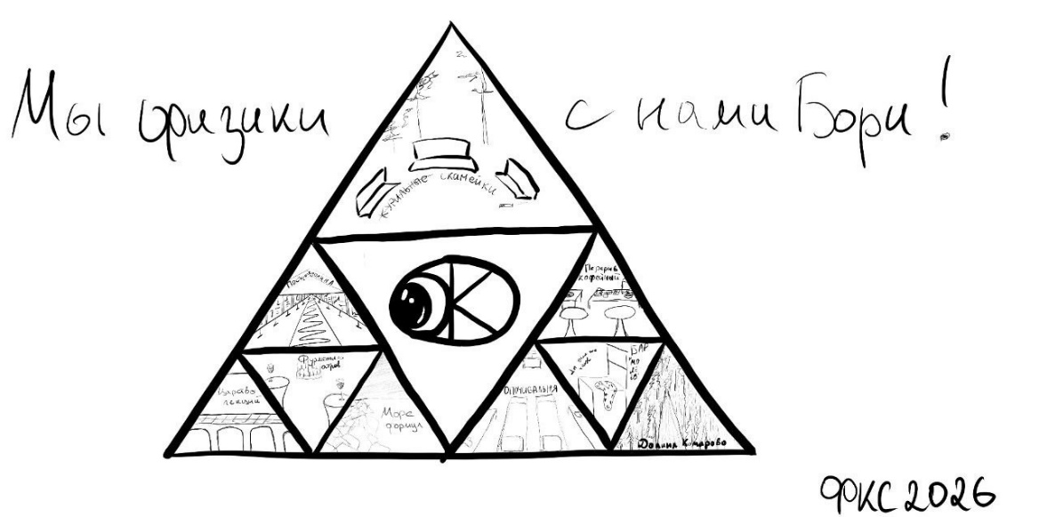

Глядя на нас, постояльцы Гелиос-отеля спрашивали: «Вы из какой-то секты?» Благодаря творчеству команды 6988 в.д. мы можем ответить:
Нажми и слушай!

Slide 21
Кто куда уехал
Расстояние (мили) | Место
0 | Собрать команду и остаться дома!
2000 | Марсель
17100 | Мурманск (через Буэнос-Айрес)
24600 | Калининград (через Мельбурн)
25400 | Кругосветка!
27700 | Кругосветка+Барселона

Slide 22
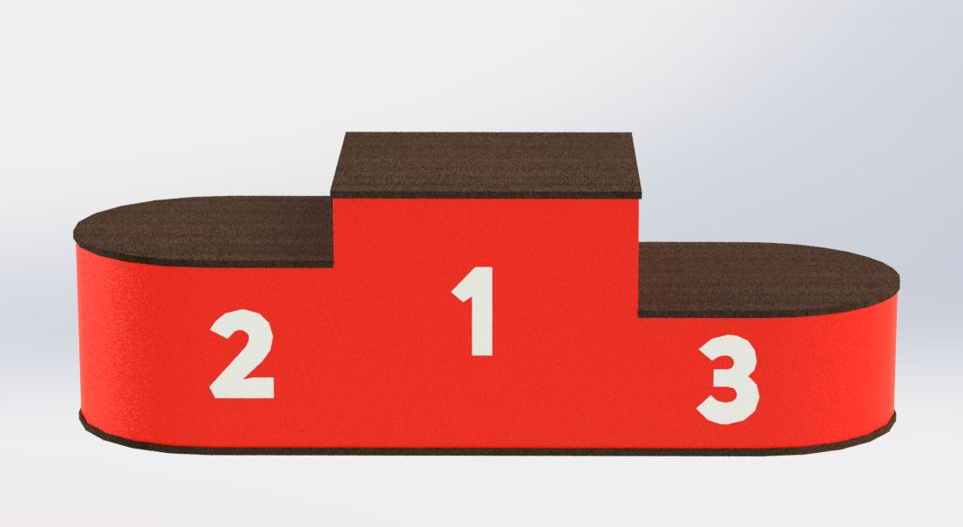
ИТОГИ
176 метров над уровнем моря
СилиCatы Шредингера
6988 вечно деревянных

